Slide 1
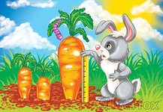
Муниципальное дошкольное образовательное учреждение детский сад №8 г. Кохма
2015год
Исследовательский
краткосрочный проект
«Наш веселый огород»
Воспитатель МБДОУ № 8
Г. Кохма Ермакова М.В.

Slide 2
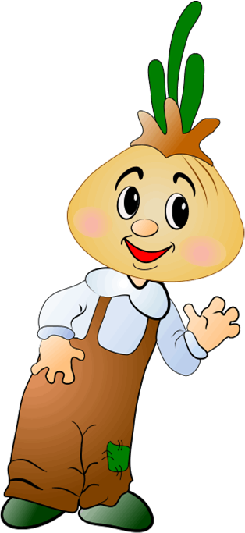
Информационная карта проекта
Полное название проекта: «Наш веселый огород»
Авторы проекта. воспитатель - Ермакова М.В.
Продолжительность проекта: краткосрочный ,МАРТ 2015.
Вид проекта: творческий, исследовательский, игровой
Участники проекта: педагоги, воспитанники и их родители.
Возраст детей: дошкольники младшего дошкольного возраста

Slide 3
Цели:
Развивать мышление, творческое воображение и любознательность в процессе опытнической и исследовательской деятельности детей.
Развивать интерес детей к растительному миру.

Slide 4
Актуальность темы.
Деятельность, связанная с экспериментированием и наблюдением, играет большую роль в развитии психической сферы ребенка – в развитии мышления (операции анализа и синтеза, сравнения, умение обобщать и делать выводы), памяти, воображения, внимания.
Кроме того, ребенок приучается к аккуратности, обращает внимание на детали, не упускает из виду общую картину.
Дети испытывают огромный интерес к подобной деятельности, склоняются к самостоятельному наблюдению за объектами живой природы.
Ценность экспериментирования и наблюдения для развития познавательной сферы ребенка давно доказана!

Slide 5
Проблема
С наступлением весны организм любого человека чувствует нехватку витаминов. Поэтому мы с родителями решили разбить огород на подоконнике, чтобы дети не только наблюдали за ростом растений, но чтобы знали, какую пользу они приносят. На огороде посадили лук, петрушку, укроп, а чтобы огород привлек к себе еще большее внимание детей, сказочно оформили его.

Slide 6
Задачи:
Для детей: Расширение знаний о строении растений и роли овощей в жизни человека; формирование первоначальных навыков бережного отношения к растительному миру; развитие наблюдательности; активизация словарного запаса; накопление эмоционального позитивного опыта общения с природой; самоутверждение личности ребенка; снятие стрессовых факторов.
Для родителей: повышение компетентности по данной теме, избрание нужных ориентиров в воспитании, укрепление детско-родительских отношений, самореализация.
Для педагога: повышение профессионализма, внедрение новых методов в работе с детьми и родителями, самореализация.
Оборудование и материалы для посадки растений и ухода за ними: ящики с землей, семена растений, палочки, совочки, лейки с водой, грабельки.

Slide 7
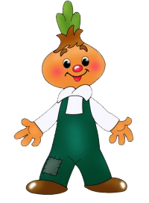
1. Подготовительный процесс.
3.Завершающий
Этапы
2. Деятельностный

Slide 8
2. Краткое содержание проекта
Этапы проекта | Действия детей | Действия педагогов | Действия членов семьи
Подготовитель-ный | 1. Вхождение в проблемную ситуацию. | 1. Определяют наиболее интересующую детей область исследования 2. Формулируют проблему исходя из интересов детей 3. Составляют план-схему проекта с включением в него занятий, игр, домашних заданий для самостоятельного выполнения и других видов детской деятельности. 4. Привлекают родителей и специалистов к осуществлению соответствующих разделов проекта. 5. Подготавливают развивающую среду по теме (семена,земля,тара,иллюстрации, книги и т.д.) 6. Оформляют стенд для родителей с информацией по проведению мероприятий данного проекта, проводят консультацию | 1. Сбор материала по теме.
Деятельностный | 1. Вживание в игровую ситуацию, принятие задачи. 2. Объединение в рабочие группы. 3. Формирование знаний, умений, навыков. 4. Продуктивная деятельность в соответствии с планом (лепка, конструирование, аппликация и т.д.) | 1. Создают игровую ситуацию строительство огорода ,формулируют задачу. 2. Углубляют представление детей , используя различные педагогические методы и приёмы: Рассматривание семян (укропа, петрушки, посадка семян и лука. 2. Опытно-экспериментальная деятельность: «Строение растений», «Условия, необходимые для жизни растений», «Рост, развитие растений». 3. НОД с детьми: «Овощи – кладовая здоровья», «Что растет на грядке». 4. Игры - драматизации по сказкам: «Репка», «Пых». 5. Проведение дидактических игр: «Узнай на ощупь», «Узнай на вкус», «Чудесный мешочек». 6. Разучивание с детьми стихов, загадок о растениях. 7. Рассматривание иллюстраций, картин с изображением овощей (сравнить их по цвету, форме, размеру, вкусу) . 8. Беседы о том, чем полезны овощи на грядке; чем опасны немытые овощи. 9. Рисование «Лук от семи недуг». чтение худ. литературы по теме 3. Организуют художественно-творческую деятельность детей: конструирование 4. Оказывают помощь в решении практических задач. 5. Направляют, осуществляют контроль над реализацией проекта. | 1. Изготовление из подручного материала деталей для огорода участках. 2. Активное участие в запланированных мероприятиях ДОУ.
Завершающий | 1. Участие в презентации 2. Размышления над приобретёнными знаниями, опытом. | 1 Презентация для родителей «Веселый огород». . | 1.Помощь в изготовлении конечного продукта проекта 2. Участие в качестве зрителей.

Slide 9
3. Системная паутинка по проекту
Коммуникация Рассматривание картинок и картин по теме; Игры - драматизации по сказкам: «Репка», «Пых». Разучивание стихотворений | Познание Беседы "Овощи и фрукты-нужные продукты!" НОД "Труд взрослых весной" Опытно-экспериментальная деятельность: «Строение растений», «Условия, необходимые для жизни растений», «Рост, развитие растений». НОД с детьми: «Овощи – кладовая здоровья», «Что растет на грядке | Здоровье - Как нужно заботится о здоровье? - Почему полезно есть лук? - Прежде чем за стол мне сесть, я подумаю что есть. - Что значит быть здоровым?
Социализация - Какой должна быть спортивная команда? - Для чего встречаются спортсмены из разных стран? - Кто помогает людям быть здоровыми? - Как правильно играть в подвижные игры? | Чтение художественной литературы - Чтение стихотворений о растениях -отгадывание загадок - Чтение рассказов,сказок на тему «Огород». | Труд - Чтоб добиться результата, потрудитесь ка, ребята! - Чтоб здоровыми остаться – надо много нам стараться! Уход за посадками лука и рассадой цветов
Физическая культура Сюжетно-игровые занятия "У бабушки в деревне" "У бабушки в гостях" | ТЕМА ПРОЕКТА «Наш веселый огород» | Музыка - Песни о весне - Ритмическая гимнастика. - Музыкальное сопровождение ООД.
Безопасность - Как вести себя на огороде? - Какие правила использования инструментов надо знать? | Продукт проекта Презентация проекта. | Художественно-творческая деятельность Конструирование "Забор для огорода" Аппликация "Скворечник" Рисование"Лук от семи недуг"

Slide 10
Выводы:
Для роста растений, для того чтобы они правильно развивались и давали плоды, необходимы: свет, тепло и вода.
А вот чтобы овощи, в частности лук, не портились и хорошо хранились, необходима прохлада. Это показала нам последняя луковица, которая великолепно сохранилась, ничуть не изменилась, в холодильнике.

Slide 11
Полезность зеленого лука
Для нас с вами лук - самый обычный овощ, однако его состав не так прост как кажется с виду.
Зеленый лук защищает от вирусных инфекций. Салат с зеленым луком защитит от простуды и гриппа. Перо лука полезно для кроветворения.
Свежая зелень лука возбуждает аппетит, делает любое блюдо более привлекательным. Свойства зеленого лука способствуют пищеварению и процессу усвоения пищи.
Зелёный лук полезен при авитаминозе, упадке сил, сонливости, головокружении, весеннем утомлении.
Зеленый лук содержит цинк в большем количестве, чем остальная зелень. Недостаток этого элемента может вызвать выпадение волос и ломкость ногтей. К тому же цинк участвует в формировании иммунитета. В зеленом луке содержатся вещества, укрепляющие сердечную мышцу и стенки сосудов, так что сердечникам и просто ослабленным людям необходимо обратить на него внимание.
Богат лук и кальцием и фосфором, что очень благотворно для состояния зубов.

Slide 12
Лук рекомендуется есть как можно больше в свежем виде - добавлять в салаты, заправлять им супы, щи, борщи, окрошку, приправлять тушеные овощи, посыпать картофельное пюре или отварной молодой картофель. Введение лука в блюда витаминизирует их и улучшает вкус. Кроме того, зеленый лук улучшает внешний вид блюд, особенно в сочетании с такими овощами, как свекла, морковь, помидоры, картофель. Он используется для украшения салатов, различных закусок, первых и вторых мясных, рыбных и овощных блюд.
Зеленый лук необходим человеческому организму круглый год, а особенно зимой и ранней весной.

Slide 13
Загадки про лук.
И зелен, и густ — На грядке вырос куст. Начали щипать — Стали плакать и рыдать.
(Зеленый лук)
Сидит старый дед, В золотую шубу одет. Кто его раздевает, Тот слёзы проливает.
(Лук)
Никого он не огорчает,
Но плакать всех заставляет. (лук)
Пришёл с грядки,
Весь в заплатках,
Взглянешь на него,
Заплачешь все равно. (лук)
Пришла Аня в жёлтом сарафане:
Стали Аню раздевать,
Сразу плакать и рыдать. (луковица)
На каждом есть он огороде,
Ведь он любимец у народа!
Избавит нас от всех недуг,
Чуть-чуть поплачешь. Это... (лук)
Не умеет он смеяться,
И не любит раздеваться.
Кто с него кафтан снимает,
Слёзы часто проливает. (лук)
На нашей грядке сидит Игнатка,
Кафтан Игнатки весь в заплатках.
Если ты Игнатку тронешь,
То всегда слезу обронишь. (лук)
Сидит дед, во сто шуб одет,
Кто его раздевает,
Тот слезы проливает. (лук)
Под землей сидит не велик
В золотой шубке старик (лук)
Заставит плакать всех вокруг,
Хоть он и не драчун, а ... (лук)
Хоть он горький - но полезный!
Защищает от болезней!
Микробам разным он не друг -
Потому что это - ... (лук)

Slide 14
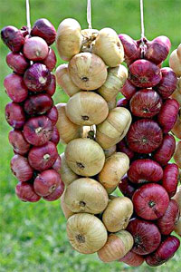
Пословицы и поговорки о луке.
Пословицы про лук появились в устной народной речи давно. Есть на Руси такой «Луков день». В Луков день на многих площадках начинался торг репчатым луком – некими плетеницами. Красны девицы заплетали из лука косички и привешивали плетеницы к потолку. Так он и хранился.
В старые времена авторами некоторых интересных изречений об этой важной культуре были лукоторговцы. Чтобы выгодно продать свой товар, они придумывали меткие выражения. Со временем, мудрые изречения вошли в обиход как пословицы и поговорки про лук.
«Горе ты моё, луковое» — так говорили на Руси о человеке, совершающем какие-либо несуразные поступки. Нет возможности без слёз смотреть на то или иное неразумное действие, совершаемое человеком.
Сидит Ермолка на грядке – сам весь в заплатках.
Лук во щах – и голод прощай.
Сидит тупка в семи юбках; кто ни глянет, всяк заплачет.
Вырастишь лук от семи недуг.
Лук – добро и в бою и во щах (имеется в виду, что лук – это еще и метательное оружие, стрельба стрелами).
Лук да баня все правят.
Хрен да редька, лук да капуста лихого не допустят.
Лук с чесноком родные братья.
Лук с чесноком родные братья.
Ешь лук — чаще зубы будут.
Лук добр и в бою, и во щах.
Лук от семи недуг.
Лук с морковкой хоть и с одной грядки, да неодинаково сладки.
Лук семь недугов лечит, а чеснок семь недугов изводит.

Slide 15
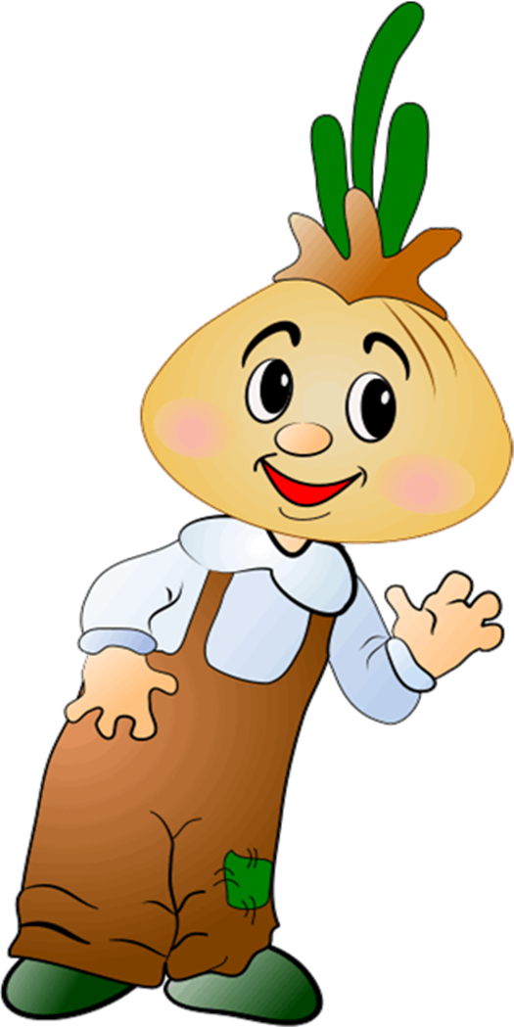
Стихи о луке.
Е. Жуковская
Ох, уж этот злющий лук!
С ним узнаешь столько мук!
Жжет глаза и жжет язык,
Заставит плакать в один миг.
И. Ефремов
У меня есть друг,
Он – от семи недуг!
Это - вкусный и полезный,
Желто - золотистый лук!
Хе Лена
Лук растёт на огороде,
Он большой хитрец в природе,
В сто одёжек он одет,
Ребятишки на обед
Не хотят его срывать,
Зачем слёзы проливать!?
Н. Красноперова
На Букву «Л» тут зреет Лук,
Он для здоровья лучший друг.
Хоть Лук порой до слёз доводит,
Но со стола у нас не сходит.
В салат порежем мы лучок,
Иди, сорви скорей пучок.
Т. Казырина
Баба Таня чистит лук
Убежал из кухни внук
Он хоть мал, но твердо знает
Лук за глазки покусает
Л. Шмидт
– Какое горе! – крикнул Лук.
– Я приношу так много мук!
Хозяйка слёзы льёт полдня,
Лишь только шубу сняв с меня.
Н. Анишина
Лук стал сердитым от обиды:
– Во мне сплошные фитонциды.
Да, иногда я раздражаю, —
сказал он, слёзы вытирая. —
Когда людей сразит недуг,
все вспоминают: – Где же лук?
Я выгоняю хворь и боль,
Средь овощей и я не ноль.
Л. Громова
Жертва я ужасных мук, -
Ненавижу резать лук!
Щиплет он мне нос, глаза,
Все лицо уже в слезах

Slide 16
Е. Попова Там, на кухне, что за запах, Что сбежал оттуда папа? Там на кухне, что за звук? Это мама режет лук! Режет лук и плачет. Что все это значит? Кто же мамочку обидел? Но когда я лук увидел, Тоже плачу в два ручья… Почему же плачу я? Мне не больно, не обидно,
А слезам конца не видно
Л. Генералова
Почему от лука плачут?
Говорят, он очень злой.
Кто же злит его на даче?
Почему же он такой?
Я у бабушки спросила:
- Расскажи мне, почему?
И она мне объяснила,
Разъяснила что к чему.
Что лучок - полезный овощ,
И никто его не злит.
Он всегда спешит на помощь,
От микробов защитит.
Лук сырой, конечно, горький,
А чеснок ещё горчей.
Но зато помощник стойкий
От простуды для людей.
Ю. Дулепина В огороде летал жук. Сел на грядку, стал есть лук. Слёзы в три ручья бегут, Говорит: -Зелёный лук! Подожду, когда созреет, Слишком горький, Пусть краснеет, Будет лучок сладкий, Прилечу на грядку. Говорим мы: - Глупый жук, Не бывает красным лук, Сладким тоже не бывает, Каждый школьник это знает. Пусть он будет горький, злой, Лук полезен нам такой!
Ю. Дулепина В огороде летал жук. Сел на грядку, стал есть лук. Слёзы в три ручья бегут, Говорит: -Зелёный лук! Подожду, когда созреет, Слишком горький, Пусть краснеет, Будет лучок сладкий, Прилечу на грядку. Говорим мы: - Глупый жук, Не бывает красным лук, Сладким тоже не бывает, Каждый школьник это знает. Пусть он будет горький, злой, Лук полезен нам такой!
А. Тесленко Вот на грядке лук зелёный, Ярким солнцем освещенный, Стрелы вытянулись в ряд, Как солдатиков отряд. Знают все, что лук полезен, Витаминами богат, Но немного горьковат. В этом лук не виноват. От природы он такой, Очень скромный и простой. Ешьте все зелёный лук, Он здоровью верный друг!
О. Ефимова Я ненавижу в супе лук, Ужасней нет картины. А бабушка твердит: -мой внук Есть должен витамины! Да я не против витамин, Но в супе их не видно. Там плавает лишь лук один, Вот отчего обидно!
Е. Груданов Там, на грядке у беседки, Вырос лук - большой и крепкий! Знаем мы уже давно, Что поплачем от него. Но как любим мы с друзьями Лук, поджаренный с грибами! С макаронами, в котлете Или в свежем винегрете! В общем, мы, когда едим, Очень часто дружим с ним. Потому что этот лук - Для здоровья первый друг!
С. Агарков Слёзы льются градом – Сеня режет лук. Брат смеётся рядом: -- Лук тебе – не друг! - Ничего, братишка, Скоро твой черёд! Лук кусачий слишком, Сам тебя найдёт. Кончилась потеха, Сева трёт глаза. Тут уж не до смеха: На щеке слеза

